Slide 1
Descripción general de la Clínica Comunitaria Certificada de Salud Conductual

Slide 2
Agradecimientos y descargo de responsabilidad
Esta publicación fue posible gracias a la subvención número 1H79SM085856 de la Administración de Servicios de Salud Mental y Abuso de Sustancias (SAMHSA). Su contenido es responsabilidad exclusiva de los autores y no representa necesariamente los puntos de vista, las opiniones ni las políticas oficiales de la SAMHSA o del Departamento de Salud y Servicios Humanos (HHS) de EE. UU.

Slide 3
¿Qué es una CCBHC?
La Clínica Comunitaria Certificada de Salud Conductual (CCBHC) es un modelo de
atención integrada de salud conductual comunitaria cuyo objetivo es mejorar la
calidad y la accesibilidad de los servicios. Las CCBHC:
Brindan una atención integrada, basada en evidencia, informada sobre el trauma, orientada a la recuperación y centrada en la persona y la familia.
Ofrecen la variedad completa de servicios de pruebas de detección de atención primaria, trastornos por consumo de sustancias (SUD) y salud mental requeridos por las CCBHC.
Tienen relaciones de colaboración establecidas con otros proveedores
y sistemas de atención médica para garantizar la coordinación de la
atención.
Notes:
NOTAS DEL ORADOR
El modelo de la Clínica Comunitaria Certificada de Salud Conductual está diseñado para garantizar el acceso a una atención integral coordinada de salud conductual. Las CCBHC están obligadas a atender a cualquier persona que solicite atención por salud mental o consumo de sustancias, independientemente de su capacidad de pago, lugar de residencia o edad. Esto incluye la atención adecuada al desarrollo de niños y jóvenes. Las CCBHC deben cumplir las normas relativas a la variedad de servicios que prestan y tienen la obligación de atender a las personas con rapidez. Una característica importante del modelo de CCBHC es que requiere disponer de servicios de crisis que estén disponibles las 24 horas del día, los 7 días de la semana. Las CCBHC también están obligadas a proporcionar una amplia variedad de servicios de salud conductual para que las personas que necesitan atención no tengan que buscar entre varios proveedores el apoyo de salud conductual que necesitan. Además, las CCBHC deben coordinar la atención para ayudar a las personas a orientarse en la atención de salud conductual, la atención médica física, los servicios sociales y los demás sistemas relacionados.

Slide 4
Requisitos del Programa de Criterios de la CCBHC
1. Dotación de personal
2. Disponibilidad y accesibilidad
de los servicios
3. Coordinación de la atención
4. Alcance de los servicios
5. Informes de calidad y de otra índole
6. Autoridad, gobernanza y acreditación
de la organización
Plan de dotación de personal impulsado por la evaluación de las necesidades locales.
Licencias y capacitación para apoyar la prestación de servicios.
Normas para el acceso oportuno y pertinente a los servicios, la divulgación y la participación.
Acceso ininterrumpido a servicios de crisis, planificación del tratamiento y aceptación de todos los pacientes independientemente de su capacidad
de pago.
Acuerdos de coordinación de la atención entre servicios y proveedores.
Definición de equipo de tratamiento responsable, tecnología de la información médica y transiciones de atención.
Se brindan nueve servicios obligatorios y una atención centrada en la persona y la familia y orientada a la recuperación.
Incluye 21 medidas de calidad, un plan de mejora de la calidad y el seguimiento de otros requisitos del programa.
Representación de los consumidores en la gobernanza.
Acreditación estatal correspondiente.
Nota: Esta presentación contiene un resumen de algunos criterios de certificación de la CCBHC. Para ver los criterios completos, visite https://www.samhsa.gov/sites/default/files/programs_campaigns/ccbhc-criteria.pdf
Notes:
NOTAS DEL ORADOR
La SAMHSA elaboró criterios para certificar las CCBHC de acuerdo con los requisitos legales descritos en el artículo 223 de la Ley de Protección del Acceso a Medicare (PAMA), que ayudó a los estados a establecer las CCBHC. Estos criterios, que establecen un nivel básico de servicio en el que debe operar una CCBHC, se dividen en seis áreas programáticas clave:
Dotación de personal: El plan de dotación de personal debe basarse en la evaluación de las necesidades locales y debe garantizar que el modelo de dotación de personal (tanto clínico como no clínico) sea adecuado para atender a la población de consumidores en términos de tamaño y composición y para proporcionar los tipos de servicios que la CCBHC debe y propone ofrecer. La clínica debe cumplir los requisitos estatales de autorización y acreditación, así como los requisitos de formación del personal, incluida la garantía de una atención culturalmente competente y lingüísticamente adecuada.
Disponibilidad y accesibilidad de los servicios: Las normas de la CCBHC en materia de accesibilidad y disponibilidad de los servicios incluyen la prestación de servicios de gestión de crisis las 24 horas del día (prestados en un plazo de tres horas) y la posibilidad de ofrecer a los nuevos consumidores una exploración inicial que identifique las necesidades de evaluación de rutina. La OMS debe recibir una evaluación inicial en un plazo de 10 días hábiles, y no se podrá rechazar ni limitar la prestación de servicios a ningún paciente por su capacidad de pago o lugar de residencia.
Coordinación de la atención: Las CCBHC deben coordinar la atención de los consumidores entre los distintos centros y proveedores para garantizar la perfecta transición de los pacientes a través de todo el espectro de servicios médicos, incluidas las necesidades de enfermedades agudas o crónicas y de salud conductual. Esto incluye asociaciones con: (i) Centros de salud con calificación federal (y, si corresponde, clínicas médicas rurales) en la medida en que dichos servicios no se presten directamente a través de la CCBHC. (ii) Centros psiquiátricos de hospitalización y desintoxicación por consumo de sustancias, servicios de cancelación posterior a la desintoxicación y programas residenciales. (iii) Otros servicios, apoyos y proveedores comunitarios o regionales, incluidas escuelas, agencias de bienestar infantil y agencias y centros de justicia juvenil y penal, centros de tratamiento regional para jóvenes del Servicio de Salud Indígena, agencias de acogida de menores con licencia estatal y acreditación nacional para el servicio de acogida temporal terapéutica, y otros servicios sociales y humanos. (iv) Centros médicos del Departamento de Asuntos de Veteranos, clínicas independientes para pacientes ambulatorios, centros de acogida y otros centros. (v) Hospitales de cuidados intensivos para pacientes hospitalizados y clínicas para pacientes ambulatorios de hospitales.
Alcance de los servicios: En la siguiente diapositiva, se describen los nueve servicios obligatorios que una CCBHC debe prestar directamente o a través de una organización colaboradora designada. Todos los servicios deben reflejar una atención centrada en la persona y la familia y orientada a la recuperación, ser respetuosos con las necesidades, las preferencias y los valores individuales del consumidor, y garantizar tanto la participación del consumidor como la autonomía de los servicios recibidos. Los servicios para niños y jóvenes deben estar centrados en la familia, estar orientados a los jóvenes y ser adecuados para su desarrollo.
Informes de calidad y de otra índole: En el marco de la demostración del programa Medicaid CCBHC, hay 21 medidas de calidad de la CCBHC sobre las que las clínicas y los estados deben informar, y es obligatorio que la CCBHC tenga un plan de mejora de la calidad. Los beneficiarios de subvenciones de la SAMHSA tienen requisitos de presentación de informes diferentes a los de las CCBHC que operan en el marco de programas estatales de CCBHC, incluida la cumplimentación de la herramienta Medidas de resultados nacionales (NOM) con los clientes, la presentación de informes trimestrales sobre métricas de desarrollo de infraestructuras, prevención y promoción de la salud mental (IPP) y la presentación de informes anuales. También se puede exigir a los beneficiarios de la CCBHC que informen sobre las medidas de calidad de la CCBHC.
Autoridad y gobernanza de la organización: Las CCBHC deben garantizar que los miembros de la junta directiva representen a las personas atendidas por la CCBHC en términos de factores demográficos como área geográfica, raza, etnia, sexo, identidad de género, discapacidad, edad y orientación sexual, y en términos de tipos de trastornos. La CCBHC incorporará la participación activa de consumidores adultos con enfermedades mentales, adultos en recuperación de trastornos por consumo de sustancias y familiares de usuarios de la CCBHC, ya sea porque el 51 % de los miembros de la junta directiva sean familiares, consumidores o personas en recuperación de trastornos de salud mental, o porque una parte sustancial de los miembros de la junta directiva cumplan estos criterios y otros métodos descritos específicamente para que los consumidores, las personas en recuperación y los familiares puedan aportar información útil a la junta directiva sobre las políticas, los procesos y los servicios de la CCBHC.
Las CCBHC deben cumplir todos los requisitos estatales de acreditación, certificación o concesión de licencias correspondientes.

Slide 5
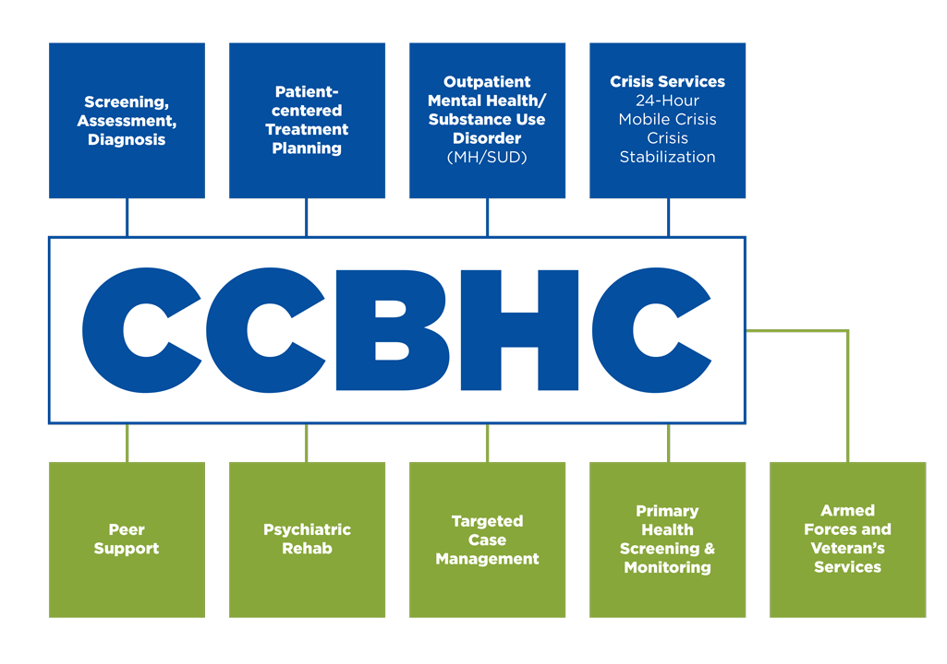
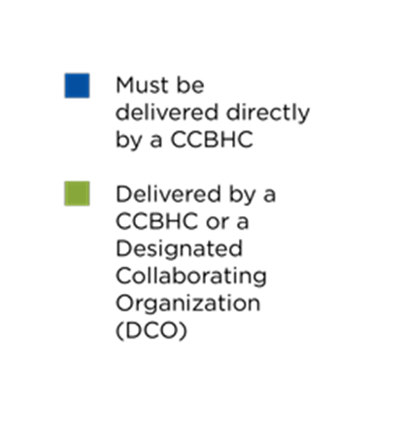
Alcance de los servicios 4.a-4.k
Salud mental para pacientes ambulatorios/
Trastorno por consumo de sustancias (MH/SUD)
Servicios de crisis Estabilización en equipos móviles de respuesta ante crisis las 24 horas
Debe prestarlos directamente una CCBHC
Detección, evaluación y diagnóstico
Planificación del tratamiento centrada en el paciente
Prestados por una CCBHC o una organización colaboradora designada (DCO)
Apoyo de pares
Rehabilitación psiquiátrica
Gestión de casos específicos
Pruebas de detección y monitoreo de salud primaria
Fuerzas Armadas y Servicios de los Veteranos
Notes:
NOTAS DEL ORADOR
Las CCBHC están obligadas a prestar los siguientes servicios: los servicios en azul deben ser prestados directamente por la CCBHC. Los servicios en verde pueden ser prestados directamente por las propias CCBHC o por una organización colaboradora designada (DCO). Como excepción, si la CCBHC actúa en un estado con un sistema de crisis estatal oficialmente aprobado, en este caso las CCBHC también pueden participar en el sistema estatal como organización colaboradora designada para los servicios de crisis.
Una DCO es una entidad que no está bajo la supervisión directa de la CCBHC a la que esta contrata en una relación formal para prestar servicios específicos según los mismos requisitos que los de la CCBHC. La CCBHC mantiene la responsabilidad clínica de los servicios que la DCO presta a los consumidores de la CCBHC.

Slide 6
El panorama de la CCBHC
Tres opciones de implementación:
Demostración estatal de Medicaid
Financiación mediante subvenciones de la SAMHSA
Implementación estatal independiente
Demostración de Medicaid CCBHC | Subvenciones de la SAMHSA para la ampliación de las CCBHC
Programa estatal | La SAMHSA proporciona financiación directa a las clínicas para establecer el modelo de CCBHC.
El Estado certifica las clínicas como CCBHC. | Las clínicas certifican el cumplimiento de los criterios de CCBHC ante la SAMHSA.
Las clínicas reciben un pago prospectivo (PPS). | Las clínicas reciben financiación mediante subvenciones para apoyar la implementación de la CCBHC y siguen facturando a Medicaid los servicios permitidos de la manera habitual.
Notes:
NOTAS DEL ORADOR
Actualmente, existen tres vías de financiación para las CCBHC:
Demostración estatal de Medicaid: En 2017, ocho estados autorizados (Minnesota, Misuri, Nevada, Nueva Jersey, Nueva York, Oregón, Oklahoma y Pensilvania) lanzaron sus programas de demostración de Medicaid CCBHC. En 2021, se sumaron dos estados (Kentucky y Míchigan). A través del programa de demostración, los estados certifican algunas clínicas como CCBHC. Estas clínicas reciben el pago de Medicaid a través de una tarifa diaria o mensual del sistema de pago prospectivo (PPS) que es específica de cada clínica, y a las clínicas se les reembolsa en función del costo de demostración previsto de los servicios.
Financiación mediante subvenciones de la SAMHSA: La SAMHSA otorga financiación mediante subvenciones directamente a las clínicas que certifican el cumplimiento de los requisitos de la CCBHC. Acreditar el cumplimiento de los criterios a través de un fondo de subvención no es lo mismo que la certificación; sin embargo, se recomienda que los beneficiarios utilicen el período de financiación de la subvención para saber si existen futuras oportunidades de certificación en su estado y se organicen en función de los requisitos con fines de sostenibilidad.
Certificación estatal independiente: Varios estados han iniciado el proceso de establecimiento de su programa de CCBHC al margen de la demostración de Medicaid. Este proceso suele iniciarse a través de una acción legislativa y luego los estados aprovechan una enmienda al plan estatal o una exención 1115. Estos estados están armonizando en gran medida su proceso con el proceso de demostración de Medicaid de establecer programas de certificación y pagar a las CCBHC un PPS basado en informes de costos.

Slide 7
Movimiento Nacional de la CCBHC
2017
8 estados
2019
21 estados
2020
33 estados
66 clínicas
113 clínicas
229 clínicas
Más de 40 estados
2021
Más de 430 clínicas
La Ley Bipartidista de Comunidades Más Seguras incluía disposiciones para la ampliación del Programa de Demostración de Medicaid CCBHC.
Desde el 1 de julio de 2024,
y cada dos años a partir de entonces, la legislación permite que se sumen a la demostración hasta 10 estados.
Notes:
NOTAS DEL ORADOR
Detalles sobre la expansión. Le sugerimos que incluya sus propios temas de conversación personales destinados al personal y a otras personas, y que explique lo que significa para usted formar parte de este movimiento nacional.
La cantidad de CCBHC en todo el país ha crecido exponencialmente desde 2017, en gran parte debido a la asignación de fondos de subvención de la SAMHSA. La Ley Bipartidista de Comunidades Más Seguras promulgada en julio de 2021 incluía disposiciones para ampliar la oportunidad de solicitar el programa de demostración de la CCBHC a todos los estados y los territorios. También puso a disposición fondos de subvenciones de planificación para que los estados desarrollen propuestas para unirse al programa. Las disposiciones del proyecto de ley incluyen lo siguiente:
Amplía el programa de demostración de CCBHC para permitir que cualquier estado o territorio tenga la oportunidad de solicitar su participación, al tiempo que asigna fondos adicionales para subvenciones de planificación a fin de que los estados desarrollen propuestas de participación.
Desde julio de 2024, y cada dos años a partir de entonces, el HHS seleccionará hasta 10 estados adicionales para unirse a la demostración.
Los ocho estados originales del programa de demostración se prorrogan hasta septiembre de 2025, y los dos estados de demostración más recientes (Kentucky y Míchigan) se prorrogan hasta seis años después del lanzamiento de su programa.

Slide 8
Primeras repercusiones
Las CCBHC amplían los servicios de prestación de servicios fuera de la clínica. Entre los principales lugares se encuentran los domicilios de los clientes (78 %), las escuelas (97 %), los tribunales, las oficinas de policía
y otros centros relacionados con la justicia (86 %), y los departamentos de emergencias (20 %).
Desde el inicio del modelo, las CCBHC informan lo siguiente:
Dotación de personal: mayor reclutamiento y contratación
de personal, mayor satisfacción y retención del personal,
y rediseño de los equipos de atención.
Acceso: reducción de los tiempos de espera para recibir atención y eliminación de las listas de espera, acercamiento específico a poblaciones vulnerables, desatendidas y complejas, y ampliación de los servicios ofrecidos fuera de las cuatro paredes de la clínica.
Impacto en la comunidad: mayor colaboración con las escuelas, la atención primaria, la policía y los hospitales.
Impacto en la salud: reducción de las hospitalizaciones y las visitas a los departamentos de emergencias, y mejoras en los indicadores de salud física.
El tiempo de espera promedio
para recibir servicios es de 48 días
en todo el país.
El 71 % ve a los clientes en su primera cita en el plazo de una semana.
El 87 % ve a los clientes en un plazo de 10 días.
https://www.thenationalcouncil.org/resources/2022-ccbhc-impact-report/
Notes:
NOTAS DEL ORADOR
Estos son ejemplos de datos y resultados que han sido temas comunes en los informes de ASPE y en los informes de las repercusiones de las CCBHC del Consejo Nacional. Los oradores pueden actualizar o cambiar estos puntos de datos para mostrar otras referencias de los informes existentes que puedan resultar más significativas para su personal o sus socios. Documentos de referencia clave:
Recursos del HHS
Resultados de la implementación de la evaluación nacional de la demostración de la Clínica Comunitaria Certificada de Salud Conductual: https://aspe.hhs.gov/reports/implementation-findings-national-evaluation-certified-community-behavioral-health-clinic
Informe del programa de demostración de la CCBHC al Congreso, 2020: https://aspe.hhs.gov/reports/fourth-ccbhc-program-report-congress-2020
Informe del programa de demostración de la CCBHC al Congreso, 2019: https://aspe.hhs.gov/reports/certified-community-behavioral-health-clinics-demonstration-program-report-congress-2019-0
Informe del programa de demostración de la CCBHC al Congreso, 2018: https://aspe.hhs.gov/reports/certified-community-behavioral-health-clinics-demonstration-program-report-congress-2018-0
Recursos del Consejo Nacional
Informe sobre el impacto de la CCBHC, 2022: https://www.thenationalcouncil.org/resources/2022-ccbhc-impact-report/
Informe sobre el impacto de la CCBHC, 2021: https://www.thenationalcouncil.org/wp-content/uploads/2021/05/2021-CCBHC-Impact-Report1.pdf
Informe sobre el impacto estatal de la CCBHC, 2021: https://www.thenationalcouncil.org/wp-content/uploads/2022/02/Transforming-State-Behavioral-Health-Systems.pdf

Slide 9
¿Por qué una CCBHC? La visión para [Insertar nombre de la organización]
Adapte esta diapositiva para comunicar la misión y la visión de su organización y cree conexiones directas sobre cómo el estado de la CCBHC promueve esos objetivos.
Ejemplo:
VISIÓN: Vida saludable para todas las personas.
MISIÓN: Nuestra misión es mejorar la vida de las personas afectadas por problemas de salud mental y consumo
de sustancias mediante una serie de servicios eficaces y centrados en la persona.
¿Por qué una CCBHC?
Diseño de la atención centrado en la persona, la familia y la comunidad: Los criterios se diseñan intencionadamente con
la evaluación de las necesidades de la comunidad como impulsor de la dotación de personal y la serie de servicios.
Enfoque en el acceso y la coordinación de la atención: Cubre las necesidades y las dificultades de acceso a los
servicios de las personas a las que atendemos y amplía el modo en que las hacemos partícipes fuera de las
cuatro paredes de la clínica. Tiene en cuenta las necesidades no relacionadas con la salud.
Resolución de deficiencias en los servicios: Nos permite ampliar los servicios en áreas de necesidad en las
que antes no habíamos podido invertir.
Notes:
NOTAS DEL ORADOR: Adapte esta sección para crear una visión y una conexión para el personal u otras partes interesadas (miembros de la junta directiva, etc.) sobre por qué se persigue este modelo y cómo ayuda a alcanzar los objetivos actuales y futuros de la organización.

Slide 10
[Insertar nombre de la organización] Compromisos de la CCBHC de
Adapte esta diapositiva para comunicar los compromisos que asumió en su solicitud de subvención
de CCBHC a fin de garantizar que el personal tenga claros los objetivos, las metas y las actividades de ejecución de las que pueden esperar formar parte. Pueden utilizarse varias diapositivas si es necesario para cubrir el tema.
A quién serviremos:
Servicios y prácticas basadas en evidencia que proporcionaremos:
Con quién nos asociaremos:
Expectativas relacionadas con el personal y la capacitación:
Inversiones en infraestructura que realizaremos:

Slide 11
Debate
¿Qué le entusiasma de convertirse en una CCBHC?
¿Cómo cree que repercutirá esto en las personas a las que atendemos?
¿Qué conexiones puede establecer con el modelo y los desafíos o los obstáculos comunes que experimentamos en nuestro trabajo?
¿Qué preguntas tiene sobre el modelo?
Notes:
NOTAS DEL ORADOR
Dependiendo de la audiencia, estas preguntas para debate se pueden usar para generar conversación. Estas preguntas están pensadas principalmente para el personal, pero podrían adaptarse fácilmente a socios externos, responsables de la formulación de políticas u otras partes interesadas.

Slide 12
Recursos
Clínica Comunitaria Certificada de Salud Conductual-Centro Nacional de Capacitación y Asistencia Técnica para Beneficiarios de la Ampliación (CCBHC-E NTTAC): El modelo de CCBHC-E NTTAC está comprometido con el avance del modelo de CCBHC proporcionando a los beneficiarios de la expansión CCBHC de la SAMHSA (beneficiarios de CCBHC-E) capacitación y asistencia técnica relacionadas con la certificación, la sostenibilidad y la implementación de procesos que apoyan el acceso a la atención y las prácticas basadas en evidencia. El NTTAC apoya a los beneficiarios mediante actividades gratuitas de aprendizaje en grupo, como comunidades de aprendizaje, capacitaciones, compromisos entre iguales, consultas individuales y recursos a pedido.
  Verificar eventos pasados y próximos.
  Solicitar capacitación y asistencia del NTTAC.

Slide 13
Recursos
Las clases a pedido sobre los criterios de la CCBHC son un conjunto de clases grabadas de 30 a 60 minutos que ofrecen una visión general del modelo de CCBHC y profundizan en los requisitos del programa de CCBHC.
Grabación a pedido: Introducción a la CCBHC
Grabación a pedido: Dotación de personal
Grabación a pedido: Coordinación de la atención
Grabación a pedido: Disponibilidad y accesibilidad
Grabación a pedido: Alcance de los servicios
Grabación a pedido: Informes de calidad y de otra índole
Grabación a pedido: Autoridad, gobernanza y acreditación de la organización

Slide 14
APÉNDICE: Criterios de la CCBHC
Notes:
Estas diapositivas se pueden incorporar para un aprendizaje más detallado sobre las áreas de criterios.

Slide 15
Dotación de personal (1.a-1.d)
Aspectos destacados de los requisitos clave
Personal necesario: clínico y de pares, psiquiatra como director médico, proveedor de atención de salud conductual con capacitación médica, personas con experiencia en el tratamiento de traumas, SED, SMI y SUD.
La capacitación periódica obligatoria incluye competencia cultural, atención informada sobre traumas e integración.
Requisitos generales de dotación de personal (1.a)
Concesión de licencias y credenciales a los proveedores (1.b)
Competencia cultural y otros tipos de capacitación (1.c)
Competencia lingüística (1.d)
Notes:
NOTAS DEL ORADOR
Consulte el documento completo sobre los criterios de la CCBHC para obtener información detallada sobre los requisitos.

Slide 16
Acceso y disponibilidad (2.a-2.c)
Aspectos destacados de los requisitos clave
Los nuevos consumidores con una evaluación inicial que identifique necesidades de detección rutinarias reciben una evaluación inicial en un plazo de 10 días hábiles.
La CCBHC presta servicios de gestión de crisis las 24 horas del día y está obligada a prestarlos en un plazo de tres horas.
Requisitos generales de acceso y disponibilidad (2.a)
Requisitos para el acceso oportuno a los servicios
y evaluación inicial e integral para nuevos consumidores (2.b)
Acceso a servicios de gestión de crisis (2.c)
Notes:
NOTAS DEL ORADOR
Consulte el documento completo sobre los criterios de la CCBHC para obtener información detallada sobre los requisitos.

Slide 17
Coordinación de la atención (3.a-3.d)
Aspectos destacados de los requisitos clave
La CCBHC coordina todo el espectro de servicios médicos y dispone de protocolos para la coordinación de la atención.
La CCBHC dispone de un sistema informático que recoge información demográfica, facilita la toma de decisiones clínicas y permite la transmisión electrónica de recetas.
Requisitos generales de la coordinación de la atención (3.a)
Coordinación de la atención y otros sistemas de información médica (3.b)
Acuerdos de coordinación de la atención (3.c)
Equipo de tratamiento, planificación del tratamiento y actividades de coordinación
de la atención (3.d)
Notes:
NOTAS DEL ORADOR
Consulte el documento completo sobre los criterios de la CCBHC para obtener información detallada sobre los requisitos.

Slide 18
Recopilación de datos, presentación de informes y seguimiento (5.a-5.b)
Recopilación de datos, presentación de informes y seguimiento (5.a)
Plan de mejora continua de la calidad (CQI) (5.b)
Aspectos destacados de los requisitos clave
Requisitos de datos para clínicas certificadas y beneficiarios de la ampliación.
Planes de mejora continua de la calidad (CQI) para abordar los intentos de suicidio
y los suicidios consumados, los reingresos hospitalarios y los problemas de calidad
de la atención.
Notes:
NOTAS DEL ORADOR
Consulte el documento completo sobre los criterios de la CCBHC para obtener información detallada sobre los requisitos.

Slide 19
Autoridad, gobernanza y acreditación de la organización (6.a-6.b)
Aspectos destacados de los requisitos clave
Los miembros de la junta directa representan a las personas a las que
se atiende.
Requisitos generales de autoridad y finanzas de la organización
Gobernanza
Notes:
NOTAS DEL ORADOR
Consulte el documento completo sobre los criterios de la CCBHC para obtener información detallada sobre los requisitos.

Slide 20
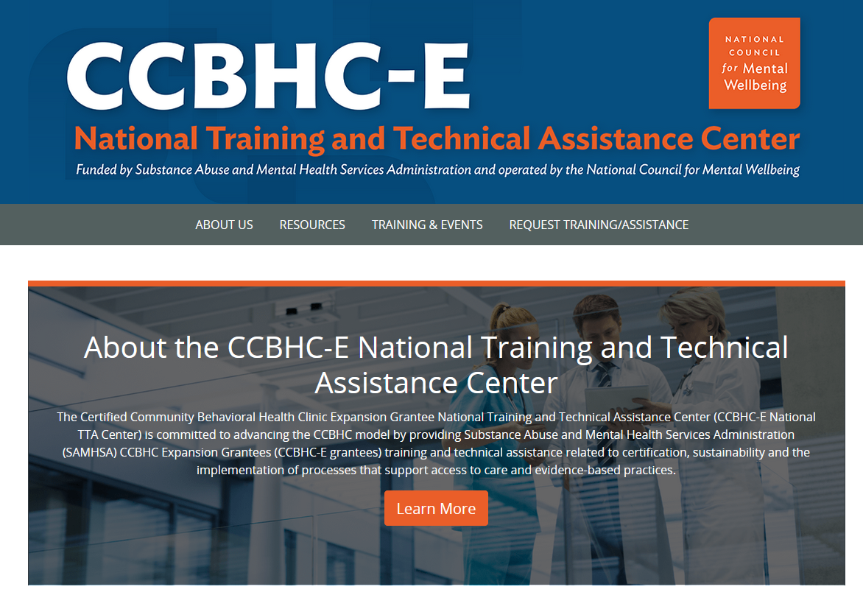
Sitio web del centro CCBHC-E TTA
Acceso a nuestra biblioteca de recursos en constante crecimiento, próximas capacitaciones y eventos, y solicitud de apoyo individualizado.
Notes:
Enlace en el chat
Revise lo que verá
Recursos: Pueden clasificarse por áreas de criterios generales o por temas específicos.
En varias fases y en continua expansión.

Slide 21
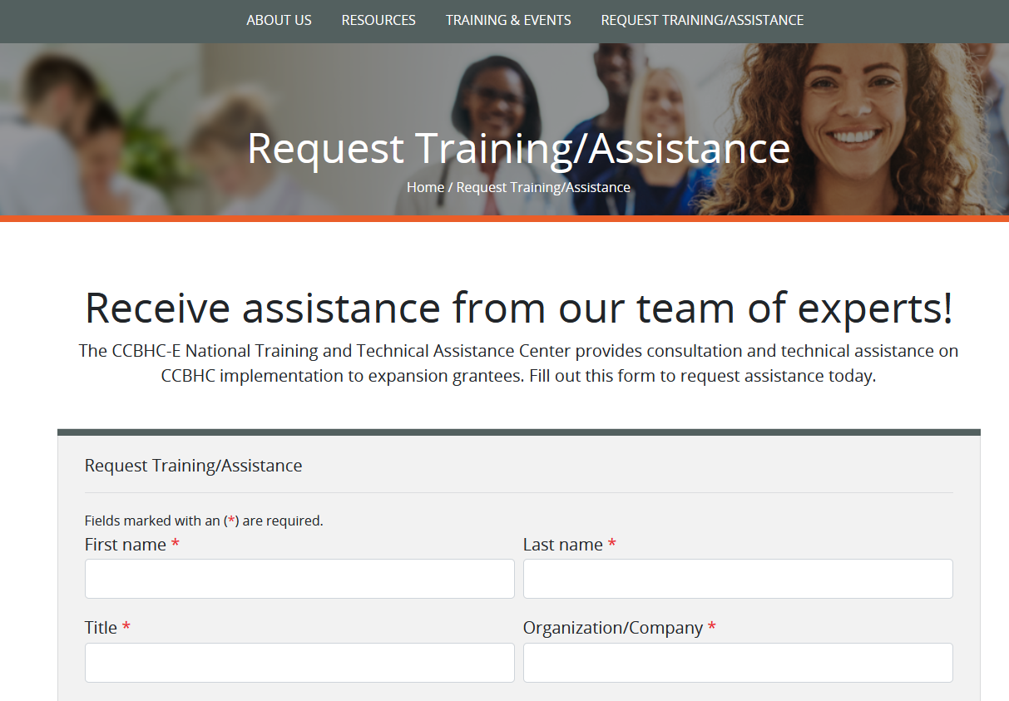
¿Tiene preguntas o busca apoyo?
Visite nuestro sitio web y complete el
formulario de solicitud de asistencia técnica
(enlaces ubicados en la parte superior e inferior de la página de inicio).
https://www.thenationalcouncil.org/ccbhc-e-nttac/

